Slide 1

Физика ЕГЭ
Задания 13
Атаманова Галина Анатольевна
учитель физики МБОУ СОШ № 7
имени Героя Советского Союза
Леонида Ивановича Севрюкова МО г-к Анапа

Slide 2
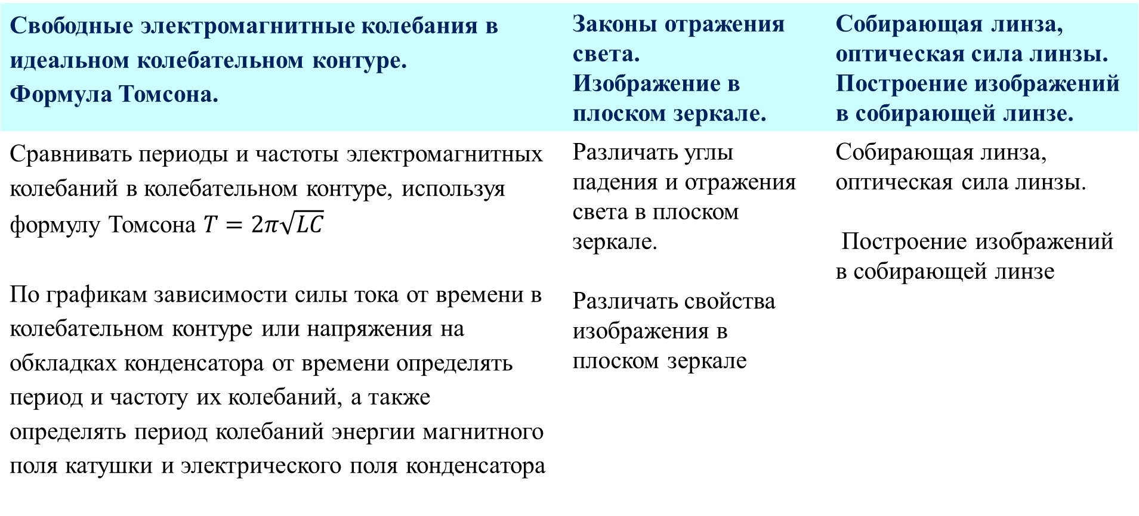
Задание 13 ЕГЭ по физике
Свободные электромагнитные колебания в идеальном колебательном контуре. Формула Томсона. | Законы отражения света. Изображение в плоском зеркале. | Собирающая линза, оптическая сила линзы. Построение изображений в собирающей линзе.
Сравнивать периоды и частоты электромагнитных колебаний в колебательном контуре, используя формулу Томсона $T=2π\sqrt{LC}$ По графикам зависимости силы тока от времени в колебательном контуре или напряжения на обкладках конденсатора от времени определять период и частоту их колебаний, а также определять период колебаний энергии магнитного поля катушки и электрического поля конденсатора | Различать углы падения и отражения света в плоском зеркале. Различать свойства изображения в плоском зеркале | Собирающая линза, оптическая сила линзы. Построение изображений в собирающей линзе

Slide 3
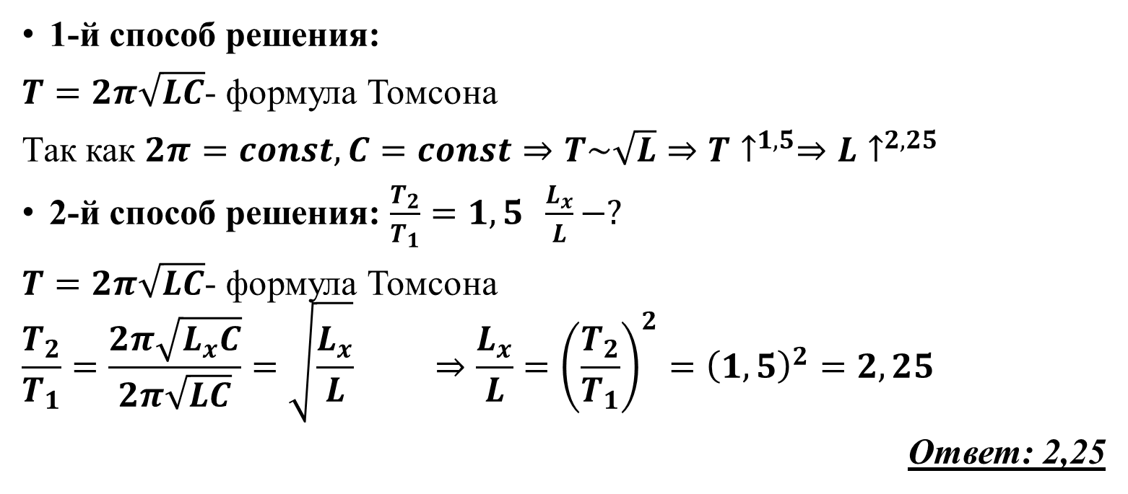
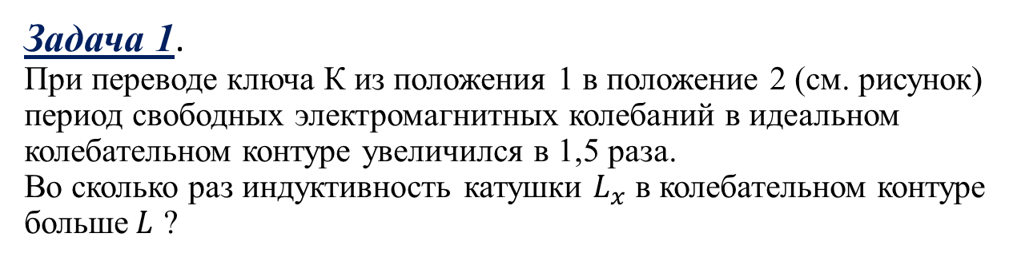
Задача 1.
При переводе ключа К из положения 1 в положение 2 (см. рисунок) период свободных электромагнитных колебаний в идеальном колебательном контуре увеличился в 1,5 раза.
Во сколько раз индуктивность катушки $L_{x}$ в колебательном контуре больше$L$ ?
1-й способ решения:
$T=2π\sqrt{LC}$- формула Томсона
Так как $2π=const,C=const⇒T\sim \sqrt{L}⇒T↑^{1,5}⇒L↑^{2,25}$
2-й способ решения: $\frac{T_{2}}{T_{1}}=1,5 \frac{L_{x}}{L}−?$
$T=2π\sqrt{LC}$- формула Томсона
$$\frac{T_{2}}{T_{1}}=\frac{2π\sqrt{L_{x}C}}{2π\sqrt{LC}}=\sqrt{\frac{L_{x}}{L}} ⇒\frac{L_{x}}{L}={\left(\frac{T_{2}}{T_{1}}\right)}^{2}={\left(1,5\right)}^{2}=2,25$$
Ответ: 2,25

Slide 4
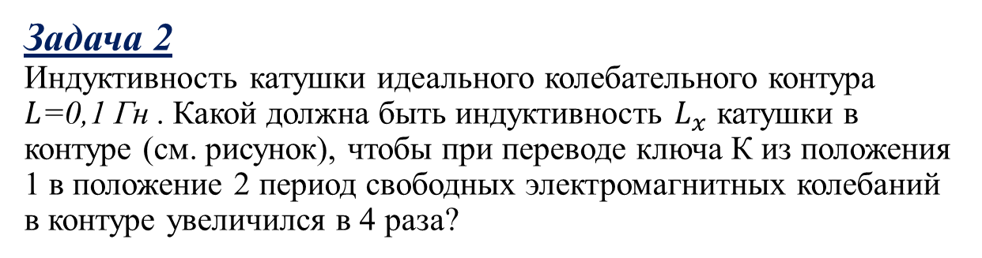
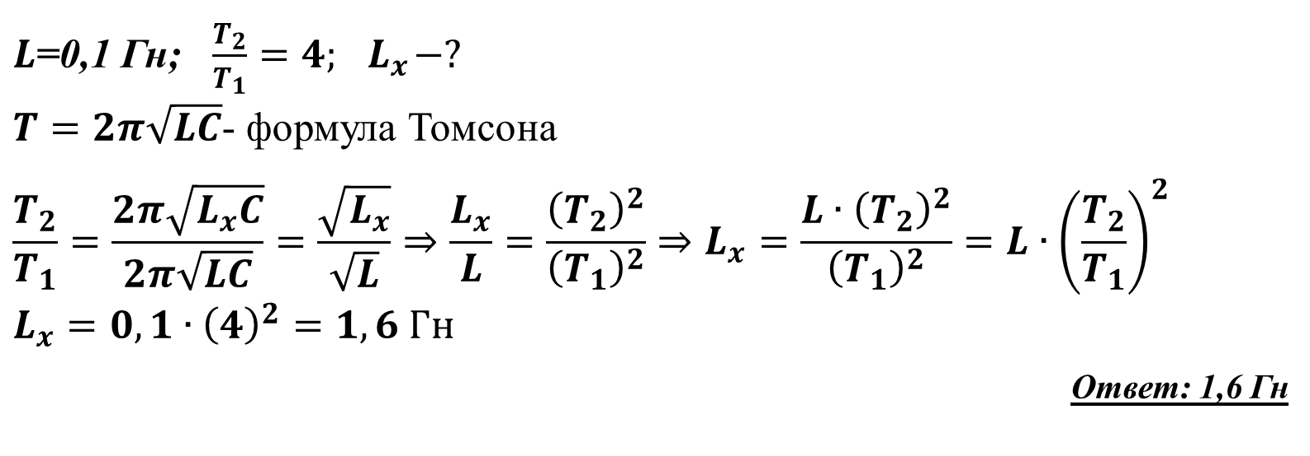
Задача 2
Индуктивность катушки идеального колебательного контура $L$=0,1 Гн . Какой должна быть индуктивность $L_{x}$ катушки в контуре (см. рисунок), чтобы при переводе ключа К из положения 1 в положение 2 период свободных электромагнитных колебаний в контуре увеличился в 4 раза?
Решение:
$L$=0,1 Гн; $\frac{T_{2}}{T_{1}}=4;{ L}_{x}−?$
$T=2π\sqrt{LC}$- формула Томсона
$$\frac{T_{2}}{T_{1}}=\frac{2π\sqrt{L_{x}C}}{2π\sqrt{LC}}=\frac{\sqrt{L_{x}}}{\sqrt{L}}⇒\frac{L_{x}}{L}=\frac{{\left(T_{2}\right)}^{2}}{{\left(T_{1}\right)}^{2}}⇒L_{x}=\frac{L∙{\left(T_{2}\right)}^{2}}{{\left(T_{1}\right)}^{2}}=L∙{\left(\frac{T_{2}}{T_{1}}\right)}^{2}$$
$$L_{x}=0,1∙{\left(4\right)}^{2}=1,6 Гн$$
Ответ: 1,6 Гн

Slide 5
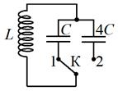
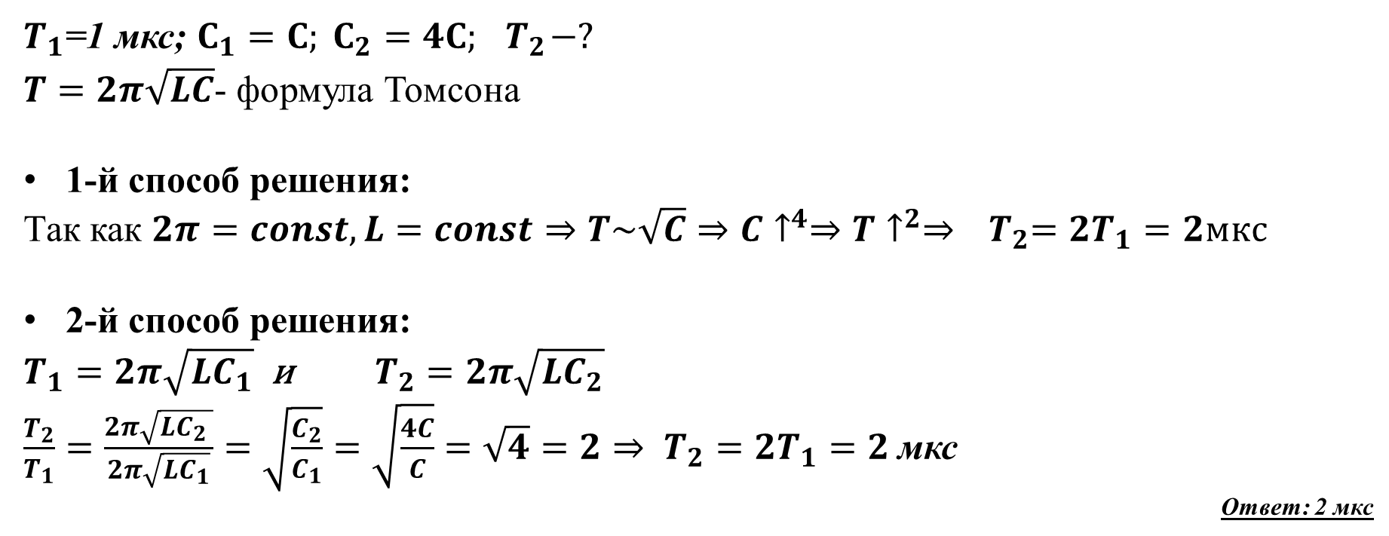
Задача 3
Период собственных электромагнитных колебаний в идеальном колебательном контуре (см. рисунок) составляет 1 мкс. Каким станет период собственных электромагнитных колебаний в этом контуре, если ключ К перевести из положения 1 в положение 2?
Решение
$T_{1}$=1 мкс; $C_{1}=C; C_{2}=4C;{ T}_{2}−?$
$T=2π\sqrt{LC}$- формула Томсона
1-й способ решения:
Так как $2π=const,L=const⇒T\sim \sqrt{C}⇒C↑^{4}⇒T↑^{2}⇒$ ${ T}_{2}=2T_{1}=2мкс$
2-й способ решения:
$T_{1}=2π\sqrt{LC_{1}}$ и $T_{2}=2π\sqrt{LC_{2}}$
$\frac{T_{2}}{T_{1}}=\frac{2π\sqrt{LC_{2} }}{2π\sqrt{LC_{1}}}=\sqrt{\frac{C_{2}}{C_{1}}}=\sqrt{\frac{4C}{C}}=\sqrt{4}=2⇒ T_{2}=2T_{1}=2$мкс
Ответ: 2 мкс

Slide 6
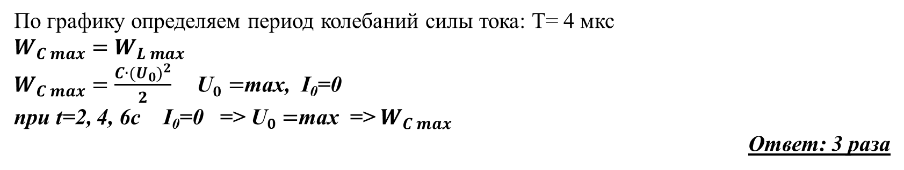
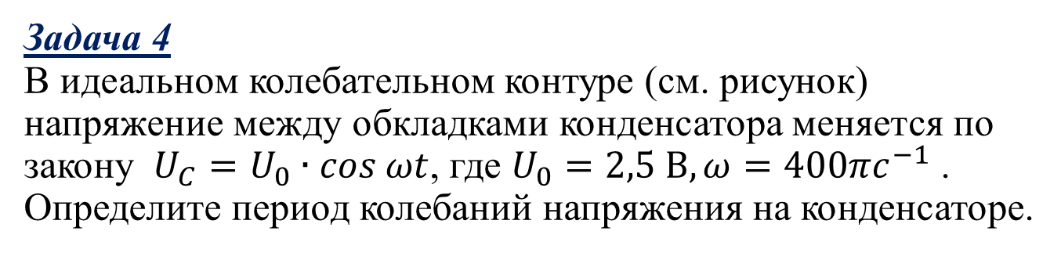
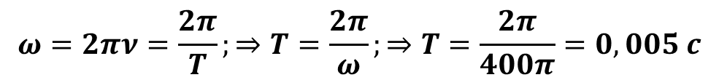
Задача 4
В идеальном колебательном контуре (см. рисунок) напряжение между обкладками конденсатора меняется по закону $U_{C}=U_{0}∙cos ωt$, где $U_{0}=2,5 B, ω=400πc^{−1}$ . Определите период колебаний напряжения на конденсаторе.
Решение:
$$ω=2πν=\frac{2π}{T};⇒T=\frac{2π}{ω};⇒T=\frac{2π}{400π}=0,005 c$$
Задача 5
На рисунке приведён график зависимости силы тока I от времени t в колебательном контуре. Сколько раз в течение первых 6 мкс энергия конденсатора достигает максимального значения?
Решение:
По графику определяем период колебаний силы тока: T= 4 мкс
$W_{C max}=W_{L max}$
$W_{C max}=\frac{C∙{(U_{0})}^{2}}{2}$ U$0=$max, I₀=0
при t=2, 4, 6с I₀=0 => U$0=$max => $W_{C max}$
Ответ: 3 раза

Slide 7
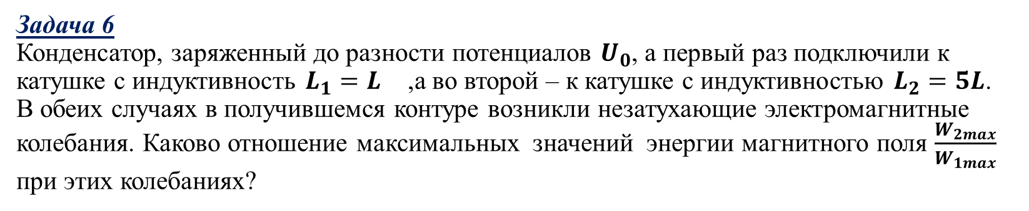
Задача 6
Конденсатор, заряженный до разности потенциалов $U_{0}$, а первый раз подключили к катушке с индуктивность $L_{1}=L$ ,а во второй – к катушке с индуктивностью $L_{2}=5L$.
В обеих случаях в получившемся контуре возникли незатухающие электромагнитные колебания. Каково отношение максимальных значений энергии магнитного поля $\frac{W_{2max}}{W_{1max}}$ при этих колебаниях?
Решение:
$W_{C max}=W_{L max}$ $W_{C max}=\frac{C∙{(U_{0})}^{2}}{2}$ , U$0=$max $=$ const, C = const, $⇒$ $W_{L max}=const ⇒$ $\frac{W_{2max}}{W_{1max}}=1$
Задача 7
На рисунке приведён график зависимости силы тока I в идеальном колебательном контуре от времени t в процессе свободных электромагнитных колебаний. Каким станет период свободных электромагнитных колебаний, если конденсатор в этом контуре заменить на другой, ёмкость которого в 4 раза меньше?
Решение:
По графику определяем период колебаний силы тока: T= 4 мкс.
Из формулы периода электрических колебаний в контуре$T=2π\sqrt{LC } ⇒T∼\sqrt{C} ⇒C↓_{4} ⇒T↓_{2}$

Slide 8
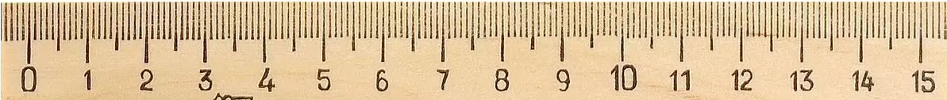
Задача 8
Точечный источник света находится на расстоянии 30см от плоского зеркала.
На сколько уменьшится расстояние между источником и его изображением, если, не поворачивая зеркала, приблизить его к источнику на 5 см?
зеркало
5 см
5 см
источник
изображение
30 см
30 см
Ответ: 10 см

Slide 9




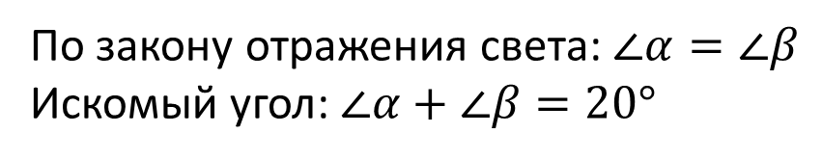
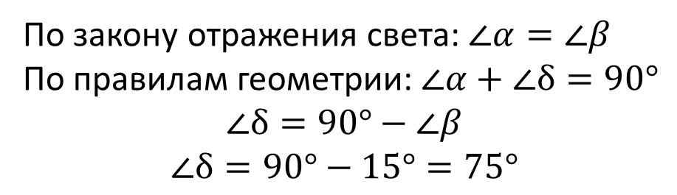

Задача 9
Луч света падает на плоское зеркало. Угол отражение равен 15⁰. Определите угол между падающим лучом и плоскостью зеркала.
Решение:
По закону отражения света: $∠α=∠β$
По правилам геометрии:$∠α+∠δ=90°$
$$∠δ=90°−∠β$$
$$∠δ=90°−15°=75°$$
$$α$$
$$β$$
$$δ$$
Задача 10
Луч света падает на плоское зеркало. Угол падения равен 10⁰. Определите угол между падающим и отражённым лучами.
Решение:
$$α$$
$$β$$
По закону отражения света: $∠α=∠β$
Искомый угол:$∠α+∠β=20°$

Slide 10


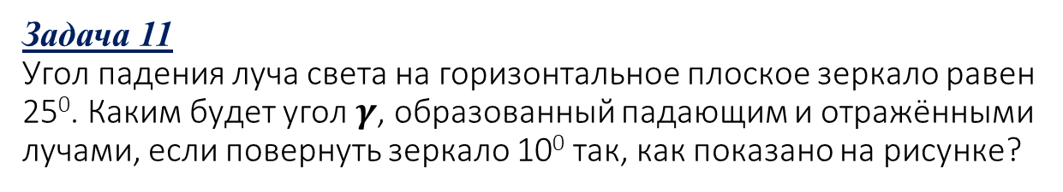




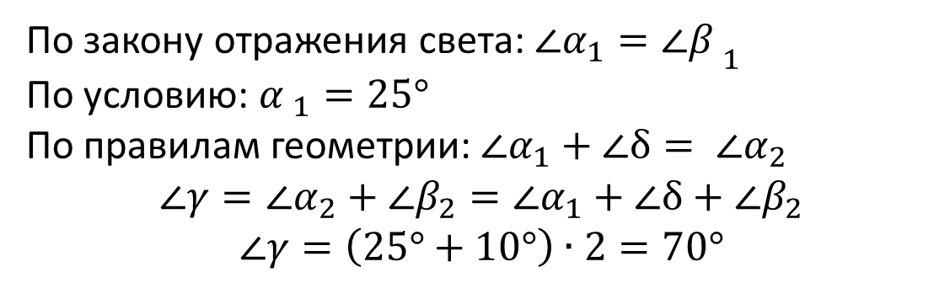

Задача 11
Угол падения луча света на горизонтальное плоское зеркало равен 25⁰. Каким будет угол $γ$, образованный падающим и отражёнными лучами, если повернуть зеркало 10⁰ так, как показано на рисунке?
$$γ$$
Решение:
$$δ°$$
$${α }_{2}$$
$${β }_{2}$$
По закону отражения света: $∠α_{1}=∠{β }_{1}$
По условию: ${α }_{1}=25°$
По правилам геометрии:$∠α_{1}+∠δ= ∠α_{2}$
$$∠γ=∠α_{2}+∠β_{2}=∠α_{1}+∠δ+∠β_{2}$$
$$∠γ=\left(25°+10°\right)∙2=70°$$
$${α }_{1}$$
$${β }_{1}$$
$$δ=10°$$

Slide 11
Задача 12
Какая из точек (1, 2, 3 или 4), показанных на рисунке, служит изображением точки S (см. рисунок), создаваемым тонкой собирающей линзой с фокусным расстоянием F?

Slide 12
Задача 13
Какая из точек (1, 2, 3 или 4) является изображением точки S, создаваемым тонкой собирающей линзой с фокусным расстоянием F(см. рисунок) ?

Slide 13
Задача 14
Какому из предметов 1-4 соответствует изображение АВ в тонкой собирающей линзе с фокусным расстоянием F?

Slide 14
дз

Slide 15
дз

